Slide 1
第三届半导体辐射探测器研讨会
便携式Si-PINα粒子时间-能谱探测系统
西安交通大学
报告人： 李泉
日期 ： 2023.5.13

Slide 2
01
系统概述
02
信号处理过程
CONTENTS
03
模块性能
04
结论

Slide 3
PART ONE
系统概述

Slide 4
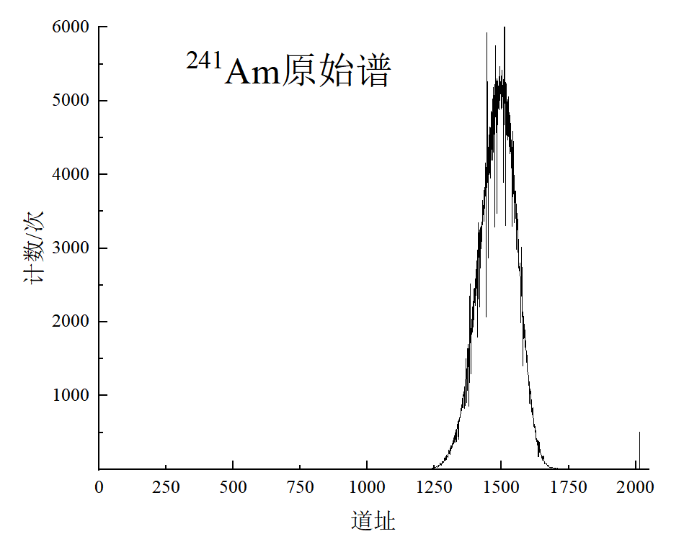
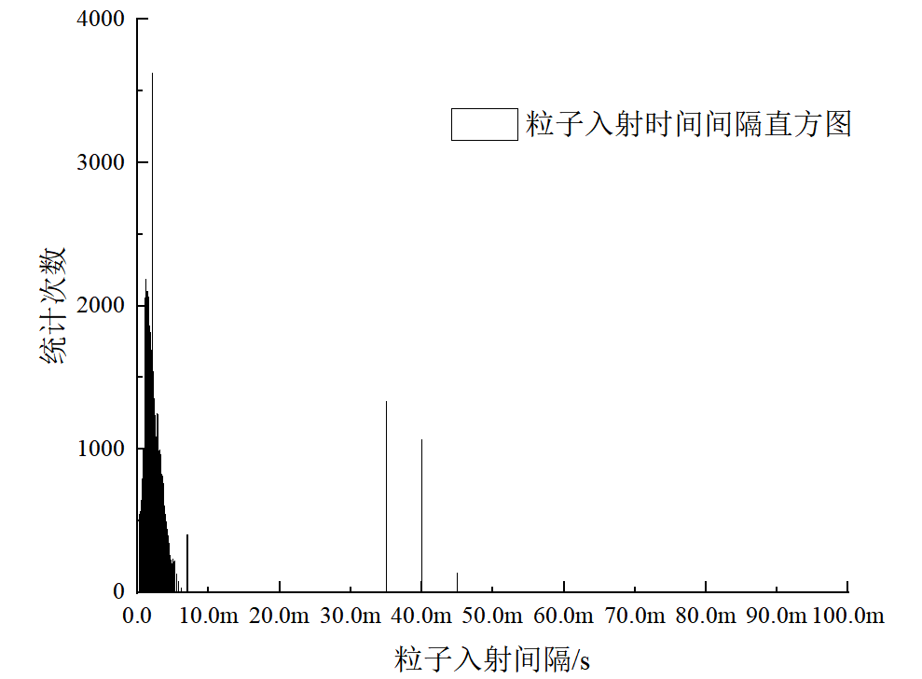
系统概述
基于Si-PIN的α时间-能谱探测系统
采用Si-PIN固体电离室
核心技术包括前端放大、模数转换、数字信号处理
实现能谱-时间联合探测
优势
12V DC低压偏置系统，电路规模小
采用虚拟仪器技术，便于实验实时观察、调试
对放射源种类、活度进行联合探测
Notes:
基于Si-PIN的α时间能谱探测系统中，探测器采用Si-PIN固体电离室对241Am进行能量沉积，所加的反偏压为5V，产生uA，ns量级的电流脉冲。系统核心是前端放大电路，模数转换电路、数字信号处理软件三个部分，系统的测试结果是对241Am的能量时间联合测量，其中能谱分辨率是8.93%，时间分辨率主要受ADC采样率限制是48MHz,22ns，系统优势的话，能谱测量系统与时间测量系统共用48MHzADC，单板系统，功能丰富；采用数字化+PC机数字信号处理的系统架构，可以在上位机中对全采集数字波形观测，便于实验现象的观测。

Slide 5
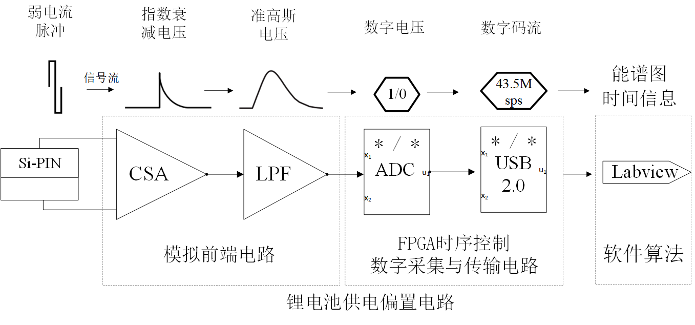
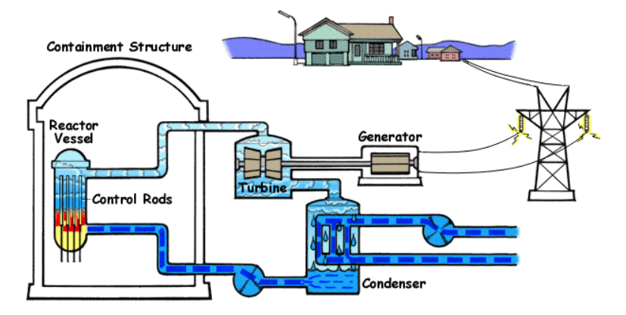
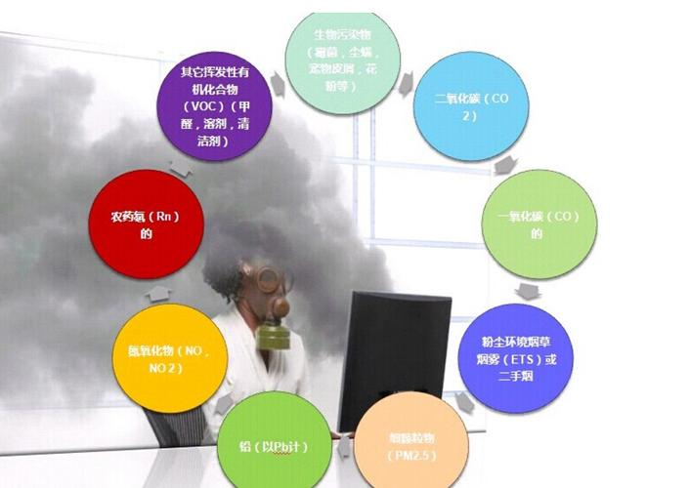
系统概述
系统架构：
应用:
核废料放射性监测
室内空气质量监测
Notes:
系统架构主要是通过1v/pc电荷放大器和CR2-RC4的主放大器进行模拟前端设计；采用FPGA时序控制的ADC和USB芯片进行数采卡设计，在Labview中进行能谱探测和时间信息汇总的功能。
应用领域的话，主要是针对核素和活度同时需要探测的场景，比如核废料中超锕元素的探测，对其中α粒子的核素种类和核素活度进行探测；或者室内空气质量监测这类，对氡220、氡222进行核素种类、低活度探测的生产生活监测。

Slide 6
PART TWO
信号处理过程
Notes:
第二部分是，该系统进行能谱时间探测的信号处理过程

Slide 7
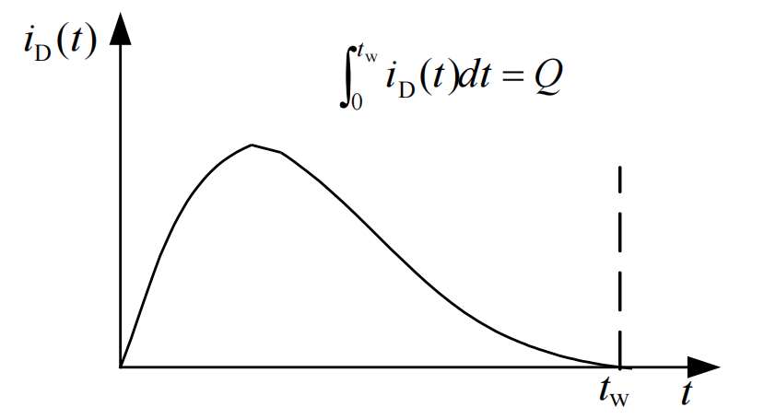
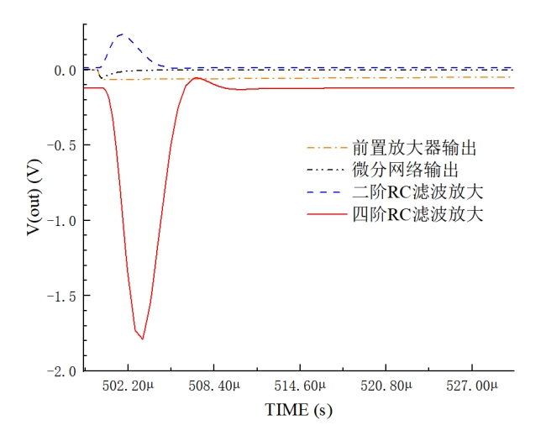
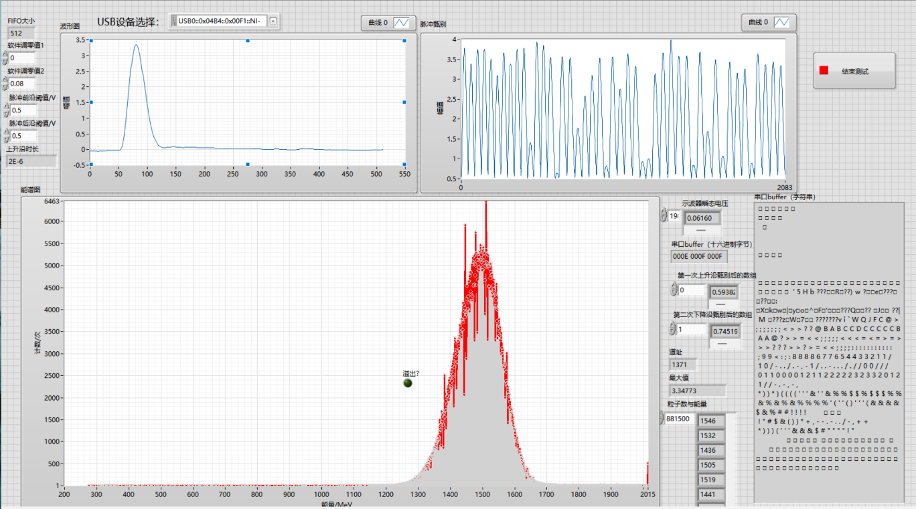
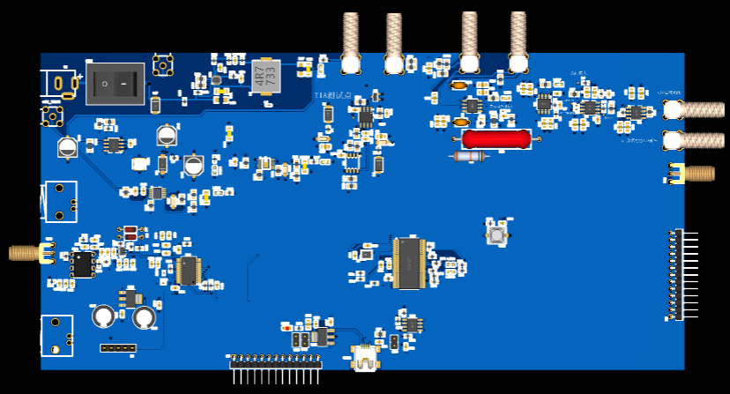
信号处理过程
Si-PIN电流信号估算
Step1
采用100K跨阻放大器做前置放大器，尽可能还原粒子电流信息。
能谱系统模拟前端放大电路设计
Step2
采用电荷放大器+主放大器实现电流脉冲整形，降低ADC采样要求。
模数转换电路设计
Step3
最大数据采集速率48Msps的USB2.0数据
传输。
软件算法设计
Step4
时间信息探测：脉冲数据添加时间戳成谱；
能谱信息探测：脉冲峰值提取，数字多道分析器成谱。
Notes:
系统采用Si-PIN探测器对α粒子进行能量沉积，作为固体电离室，首先对Si-PIN探测器的输出电流进行估算。我们采用1.6G带宽运放，用100K跨阻、1pF电容的TIA对电流脉冲波形进行提取，尽可能还原探测器输出的电流信息。其次，根据输入电流信号的特征，设计电荷放大器增益、主放大器时间常数等参数现能谱探测，ADC模块采用48Msps数据同步传输，以USB2.0协议传输到PC机。最后，对跨阻放大器的快信号进行时间信号提取，将两次入射事件的时间间隔进行统计，对粒子能量信息进行统计。

Slide 8
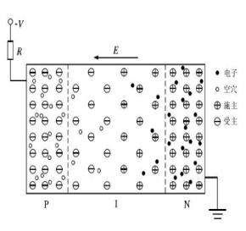
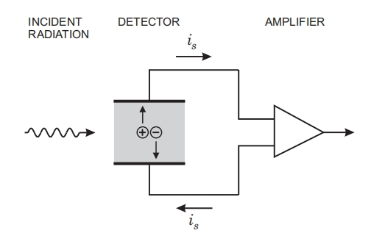
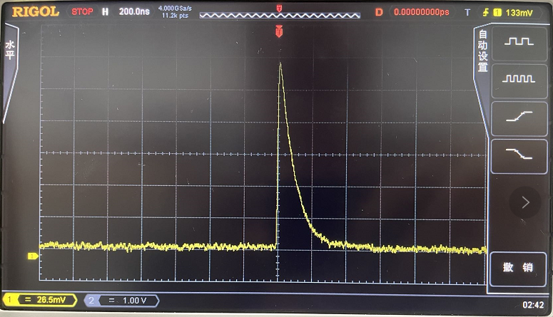
Si-PIN电流估算
跨阻放大器测试 : ²⁴¹Am在5V偏压PIN中电流幅值1uA量级，上升沿30ns
Si-PIN探测器
粒子能量沉积
跨阻放大器I-V转换
时间探测系统
探测器输出电流理想模型
时间谱算法流程
Notes:
对于Si-PIN电流的估算，利用100k跨阻放大器的电压波形表征，其电压波形约脉宽200ns、140mV，Si-PIN探测器对241Am阿尔法粒子的响应电流特征是上升沿20ns，1.4uA量级幅值，估算得到电流信号约为典型值140fC。同时利用该跨阻放大器作为时间探测的快前置放大器，利用48MHzADC进行信号采集，70mV作为电压阈值进行脉冲边沿识别，所有ADC采集到的电压1024个为一组，每组时长2.13us，两数据差为20.8ns，将组别时间与每组电压序列时间相加的方法对甄别到的脉冲添加时间戳，进行时间分辨率为20.8ns的时间谱信息采集。

Slide 9
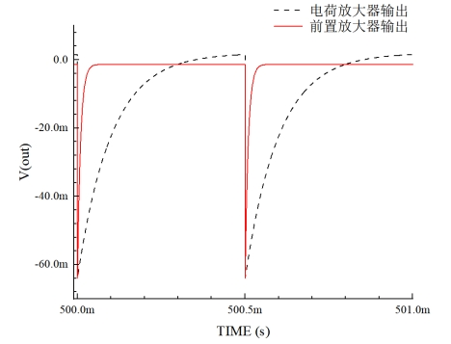
能谱测量 电荷放大器+主放大器
电路模块：电荷放大器+极零相消
主放大器：1us，40dB平带增益，CR²-RC⁴
100us指数衰减
1us指数衰减
1us时间常数准高斯波形
Notes:
能谱测量的模拟前端电路通过是集成运放AD8066做的电荷放大器+极零点电路以及1us时间常数滤波成型实现，根据Si-PIN的信号特点，我们选择1V/pC电荷灵敏度、100MΩ电阻放电，1us准高斯成型的模拟前端PCB设计，得到的准高斯波形上升沿约为2.6us。

Slide 10
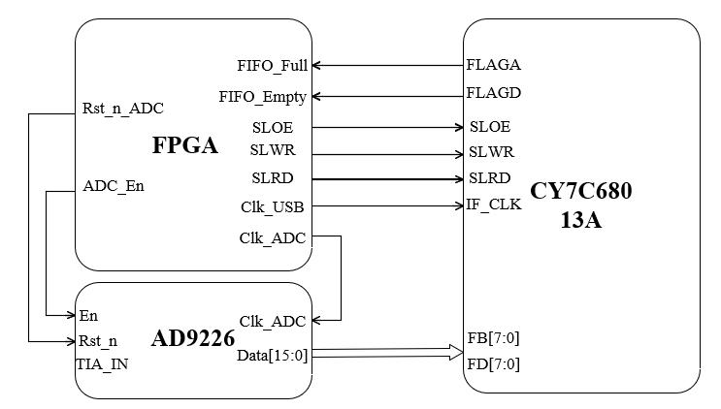
能谱测量 数据采集电路及Labview软件
AD9226+CY7C68013A完成数据，最大采集速度48Msps
FPGA时序控制进行时序控制
PCB板级系统设计
能谱算法：前沿脉冲甄别+波形信息全采样+幅度最高值提取成谱
时间算法：前沿脉冲甄别+波形信息添加时间戳+时间差计算成谱
Notes:
系统架构上采用ADC数字化、USB2.0协议数据传输、PC机数字信号处理的电路架构进行能谱-时间探测系统设计。数采模块的采样率为48Msps，软件采用Labview便携，在能谱算法中，也是采用前沿脉冲甄别提取单粒子入射的脉冲信息，上升时间超过2.6us的选择进行堆积判弃，对脉冲电压全采集得到峰值，在Labview中完成幅度分布特征能谱图。

Slide 11
PART THREE
模块性能

Slide 12
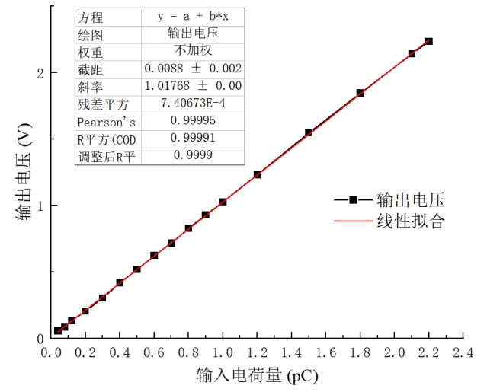
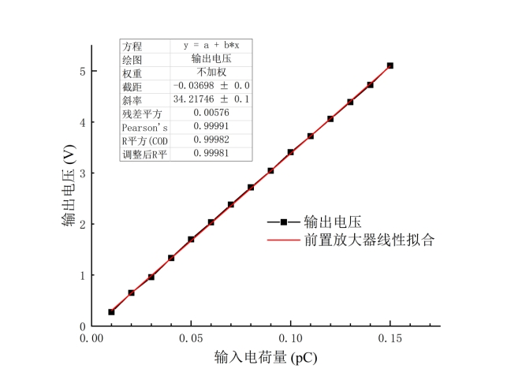
模块性能
电荷放大器等效噪声电荷
主放信噪比
V_{RMS}=5.76 mV
V_{RMS}=13.56 mV
SNR=24.3
SNR=272
Notes:
本文设计的电荷放大器采用集成运放设计，增益1V/pC，噪声有效值5.76mV，ENC3596，积分非线性0.531%。这里采用40dB电压增益、1us时间常数的CR2-RC4电路设计主放，噪声有效值13.56mV，电压峰值为3.7V，信噪比为272，作为数字化多道分析器的输入信号。

Slide 13
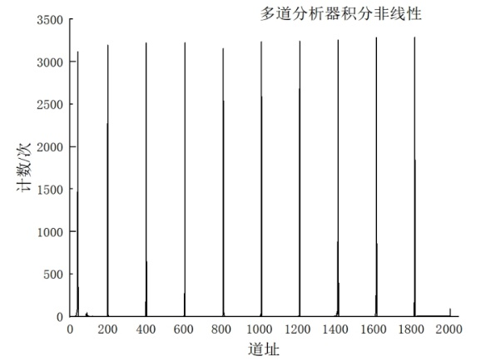
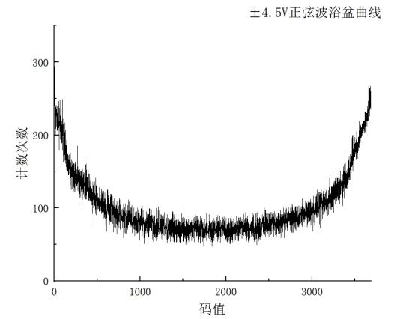
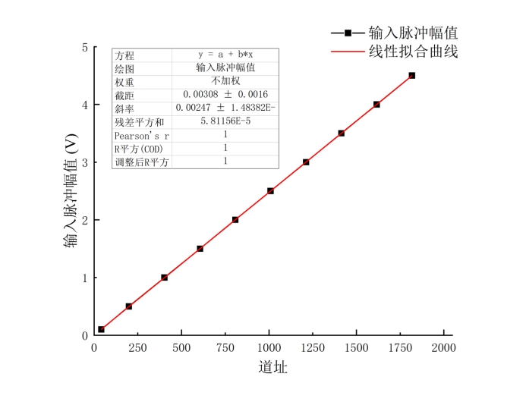
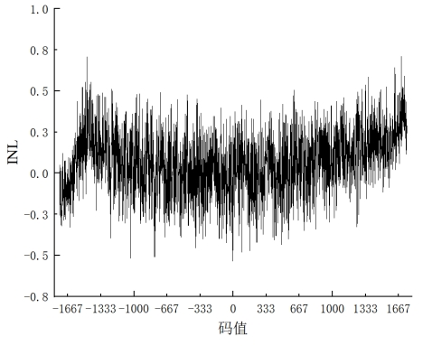
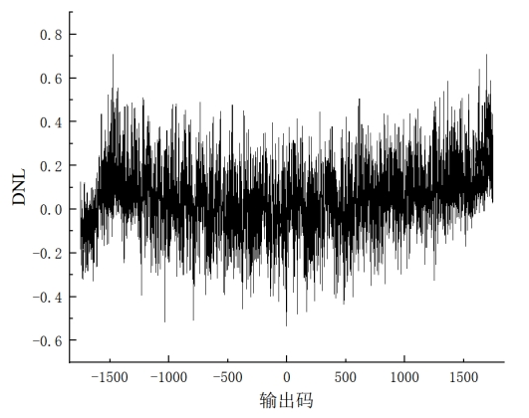
模块性能
多道分析器积分非线性
ADC、USB模块非线性
INL_{MAX}=1.45LSB
2048道多道积分非线性0.14%
DNL_{MAX}=1.26LSB
Notes:
分离模块的性能测试还包括数字电路硬件和软件算法非线性的测试。对数字多道，将ADC、USB硬件电路、软件算法进行联合测试，输入特定脉冲电压信号，对积分非线性进行测试，得到系统多道分析器的INL0.14%，另外对ADC、USB模块的非线性进行测试，由于主放的通带频率为900-685KHz，我们采用500KHz正弦波测试，所设计的ADC和USB模块，积分非线性最大值是1.45LSB，微分非线性最大值是1.26LSB，对系统各模块的功能和线性度、噪声等性能进行了上述测试。

Slide 14
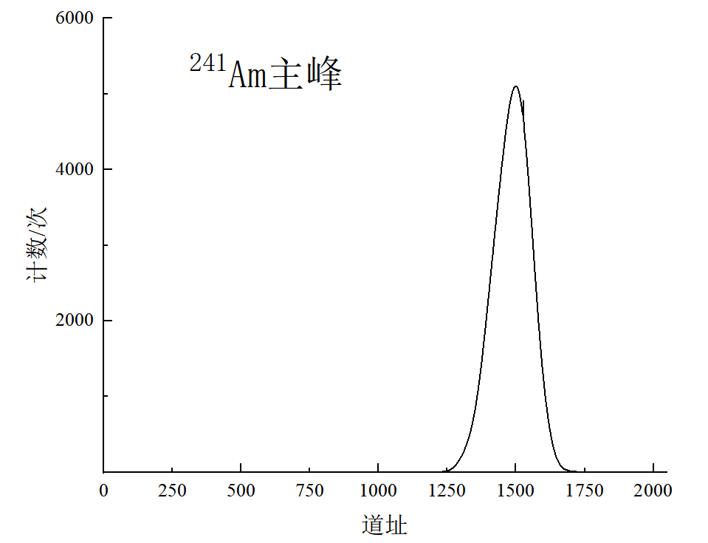
能谱测量结果
对²⁴¹Am进行能谱探测，谱分辨率为8.93%
原始谱峰位为1511道，对应电压幅度3.689V，谱峰半高宽为1560-1425=135道
谱光滑：对原始谱进行多峰拟合得到的累计峰拟合
Notes:
对Am241α粒子进行能谱探测，得到8.93%谱分辨率的能谱，在2048多道中，峰位为1511道，FWHM为135道。

Slide 15
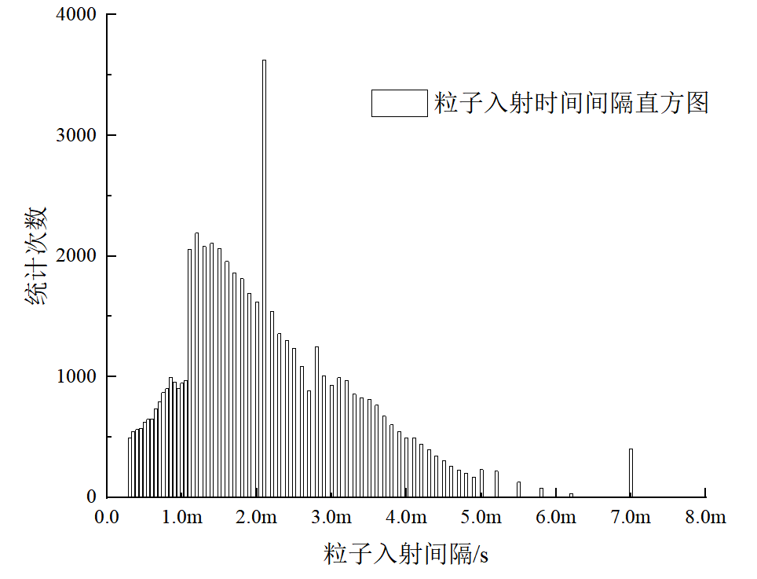
时间谱测量结果
对²⁴¹Am放射的α粒子时间分布规律进行探测
²⁴¹Am放射源，两α粒子间隔时间多数为2.1ms，实验中所用的烟雾报警器中的镅源活度0.129微居里
Notes:
对241Am的活度进行探测，其粒子放射时间间隔主要集中在2.1ms，活度为0.129微居里。

Slide 16
PART FOUR
结论

Slide 17
结论
低压探测器电源、5V硬件电路系统，12V锂电池作为系统电源，PCB尺寸23cm*11cm，便携性好。
采用虚拟仪器技术的多道分析器，便于实验现象观察。
能谱-时间联合探测可在核素种类、活度鉴别领域进行进一步研究。
硬件模块分立性好，方便优化，软件可移植性好。
有望继续提高电荷放大器的噪声性能，以及采用高速ADC模块提高时间分辨率。

Slide 18
第三届半导体辐射探测器研讨会
Thank you for listening！
Reporter： 李泉
Date ： 2023.5.13

